Slide 1
Kanama (Hemoraji)
kanın kalp ve damar ağının dışına çıkmasıdır

Slide 2
Hemoraji – sınıflama
Etyolojiye göre
- damar yırtılması: travma sonucu veya spontan (varis, ateroskleroz, anevrizma vs)
- diapedez: damar duvarında yırtılma olmaksızın, eritrositlerin damar duvarının dışına çıkması (böbrek hastalıkları, enfeksiyon hastalıkları, allerjik reaksiyonlar vs)

Slide 3
Kanamanın gerçekleştiği yere/organa göre
- iç kanama: vücut içine kanama olması
ör: hemotoraks: toraks içine kanama
hemoperikardiyum: perikard boşluğuna kanama
- dış kanama: direk vücut dışına veya vücut dışına açılan organ boşluklarına kanama
ör: hemoptizi: solunum yollarında kanama
hematemez: üst gastrointestinal sistemde kanama
melena: alt gastrointestinal sistemde kanama
hematüri: idrar yollarında kanama
epistaksis: burun kanaması

Slide 4
Kanama sırasında oluşan lezyonun büyüklüğüne göre:
- peteşi: kapiller (kılcal damar) kaynaklı birkaç mm büyüklüğünde noktasal kanama odakları
- ekimoz: 2-3 cm çaplı kanama odakları
- hematom: doku içinde sınırlı ancak 2-3 cm.den daha büyük, kitle etkisi yapan kanama odakları

Slide 5
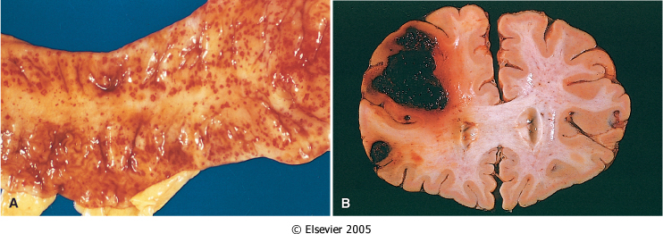
Peteşi
Hematom
Robbins and Cotran, Pathologic Basis of Disease, 7th ed.

Slide 6
Hemoraji/kanamanın sonuçlarını etkileyen faktörler:
1. Kanamanın hızı
2. Kaybedilen kan miktarı
3. Kanamanın meydana geldiği organ

Slide 7
Hemostaz:
kanamanın durdurulması
1. Fizyolojik hemostaz: küçük damarlarda etkili olur.
- vazokonstrüksiyon
- pıhtı oluşumu
2. Cerrahi hemostaz: yırtılan damarın bağlanarak kanamanın durdurulması

Slide 8
Büyük kanamaların sonuçları:
Genel vazokonstrüksiyon. Nabız zayıflar, deri ve mukozalar soluklaşır.
Kısa sürede kaybedilen kan miktarı 500 cc.den az ise tolere edilebilir.
Kısa sürede kaybedilen kan miktarı, toplam kan hacminin %20’sinden fazla ise, şok ve ölüm olur.
Yavaş ve uzun süreli kanamalar anemiye yol açar.

Slide 9
ŞOK
Dolaşımdaki kan hacminin azalması sonucu, dokuların yetersiz kanlanması ile ortaya çıkan bir dolaşım bozukluğu

Slide 10
Şok tipleri:
1. Kardiyojenik şok: kalbin pompa görevini yapamaması durumu (enfarkt, tamponat vs)
2. Hipovolemik (hemorajik) şok: kanama, ağır yanıklar
3. Septik şok: ağır bakteriyemik enfeksiyonlar
4. Nörojenik şok: anestezi, omurilik travmaları

Slide 11
Şokun kliniği:
Başlangıç dönemi: kan hacmini düzeltmeye yönelik fizyolojik reaksiyonlar gerçekleşir.
- kan hayati organlara (beyin, kalp, akciğerler) yönlendirilir. Deri ve karın organlarında yaygın vazokonstrüksiyon olur.
- reversibl şok dönemidir.
İrreversibl şok: düzenleyici fizyolojik mekanizmalarla veya tedavi ile şok durumunun geri döndürülememesi durumudur.

Slide 12
İSKEMİ
Vücudun bir bölgesine gelen kan akımının azalması veya tamamen kesilmesi sonucu, damarın beslediği bçlgenin bir süre kansız kalması durumu.
Genellikle arteriyal dolaşım için kullanılır.

Slide 13
İskemi- etyoloji
- trombüs
- emboli
- ateroskleroz
- damarda spazm (vazospazm-fonksiyonel damar tıkanması)
- damara dışarıdan bası

Slide 14
İskemide doku hasarının şiddetini belirleyen faktörler
1. İskeminin gelişme hızı
2. İskemi gelişen organın kansızlığa dayanıklılığı
3. Kollateral dolaşımın durumu

Slide 15
İNFARKTÜS / ENFARKTÜS
Bir organın arteriyal veya venöz kan akımında oluşan tıkanma sonucunda gelişen sınırlı doku nekrozu
En sık kalp, beyin, akciğer, böbrek ve dalakda görülür.
Ven tıkanmalarına göre arter tıkanmalarında daha fazla gelişir.

Slide 16
Enfarktüs-etyoloji
1. Tüm iskemi nedenleri
2. Organların kendi etrafında dönmesi (torsiyon) sonucunda, organı besleyen damarlarda tıkanma

Slide 17
Enfarktüs-çeşitleri
1. Venöz enfarktüs (kırmızı enfarktüs)
2. Arteriyal enfarktüs (beyaz enfarktüs)

Slide 18
Enfarktüs sonuçlarını etkileyen faktörler
1. Meydana geldiği doku veya organ
2. Enfarktüsün büyüklüğü

Slide 19
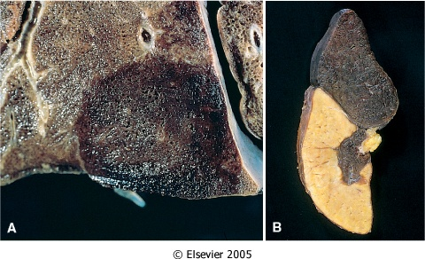
Venöz enfarktüs
Arteriyal enfarktüs
Robbins and Cotran, Pathologic Basis of Disease, 7th ed.

